Slide 1
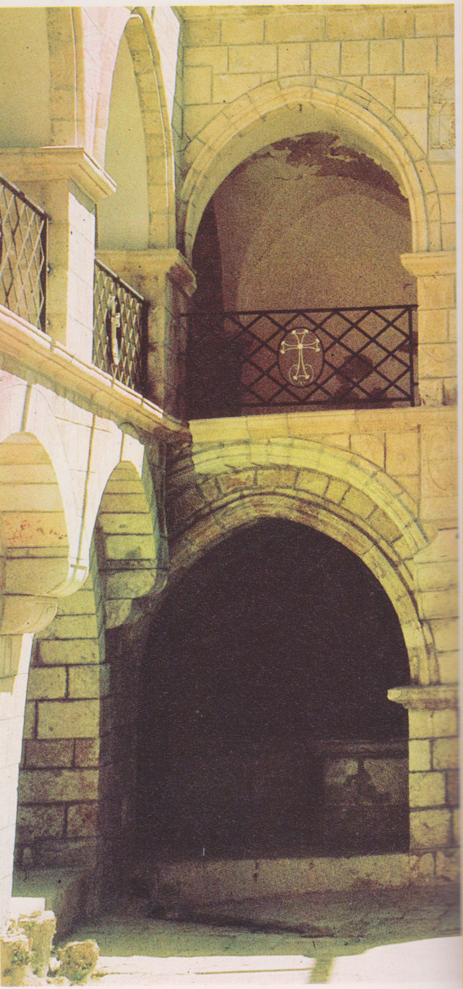
Gerusalemme, Palazzo di Caifa, appena fuori dalla porta di David o di Sion, nel cimetero degli Armeni.

Slide 2
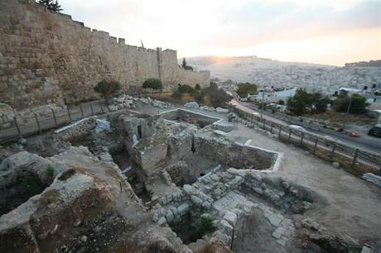
I resti di un palazzo del I secolo d.C. ritrovati a Gerusalemme

Slide 3
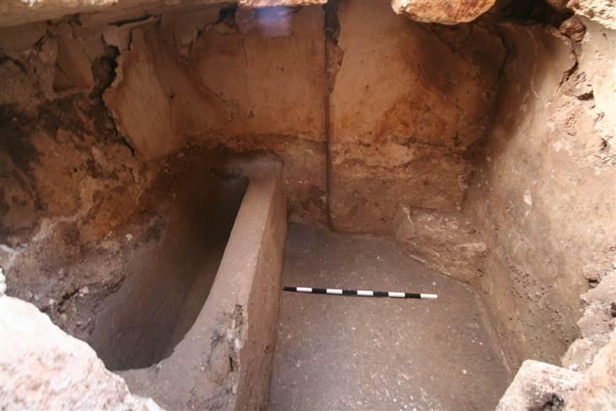
La vasca da bagno ritrovata nel palazzo

Slide 4
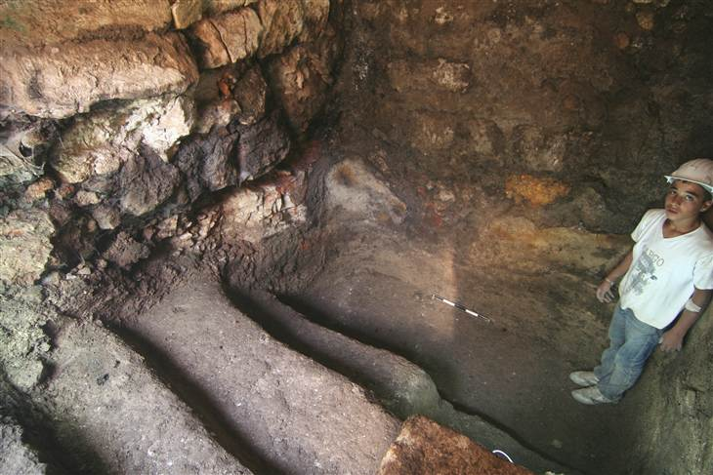
Resti del bagno rituale scoperto nel palazzo

